Slide 1
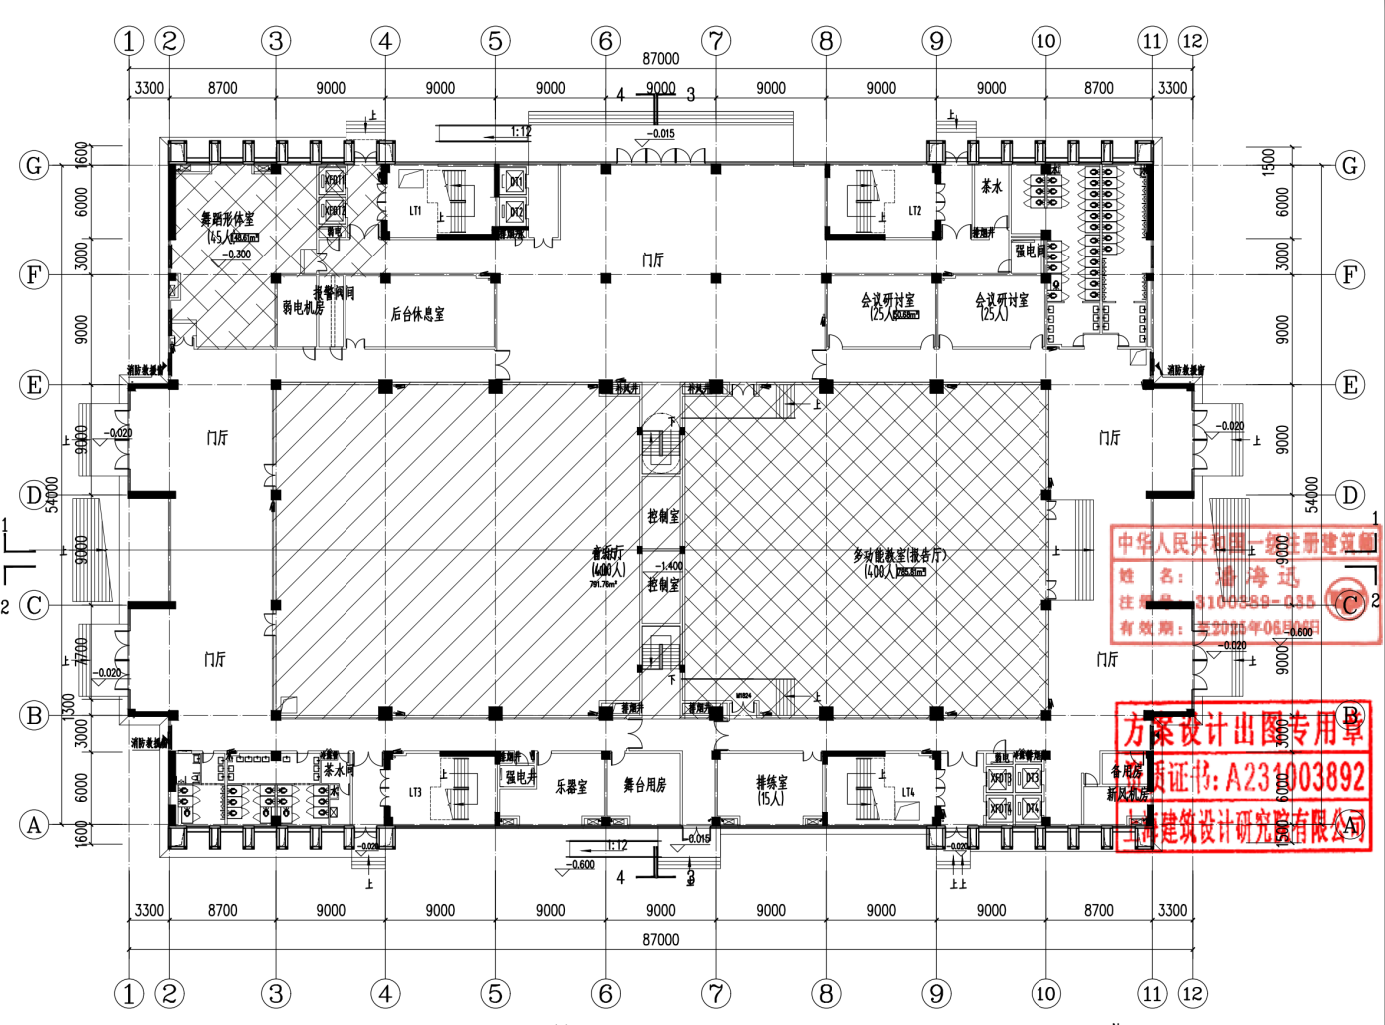
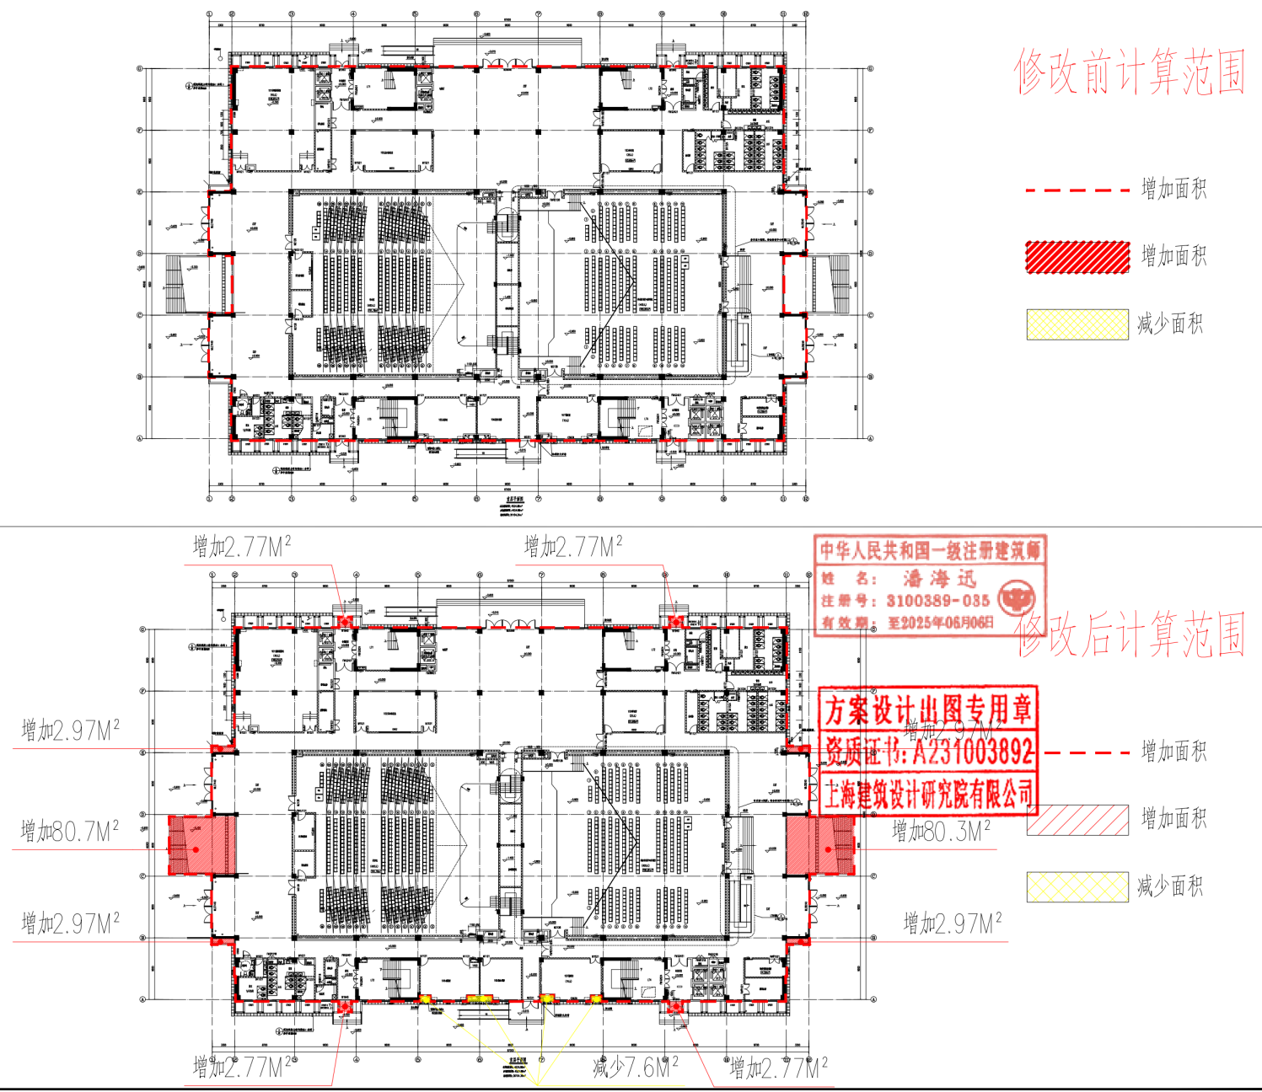
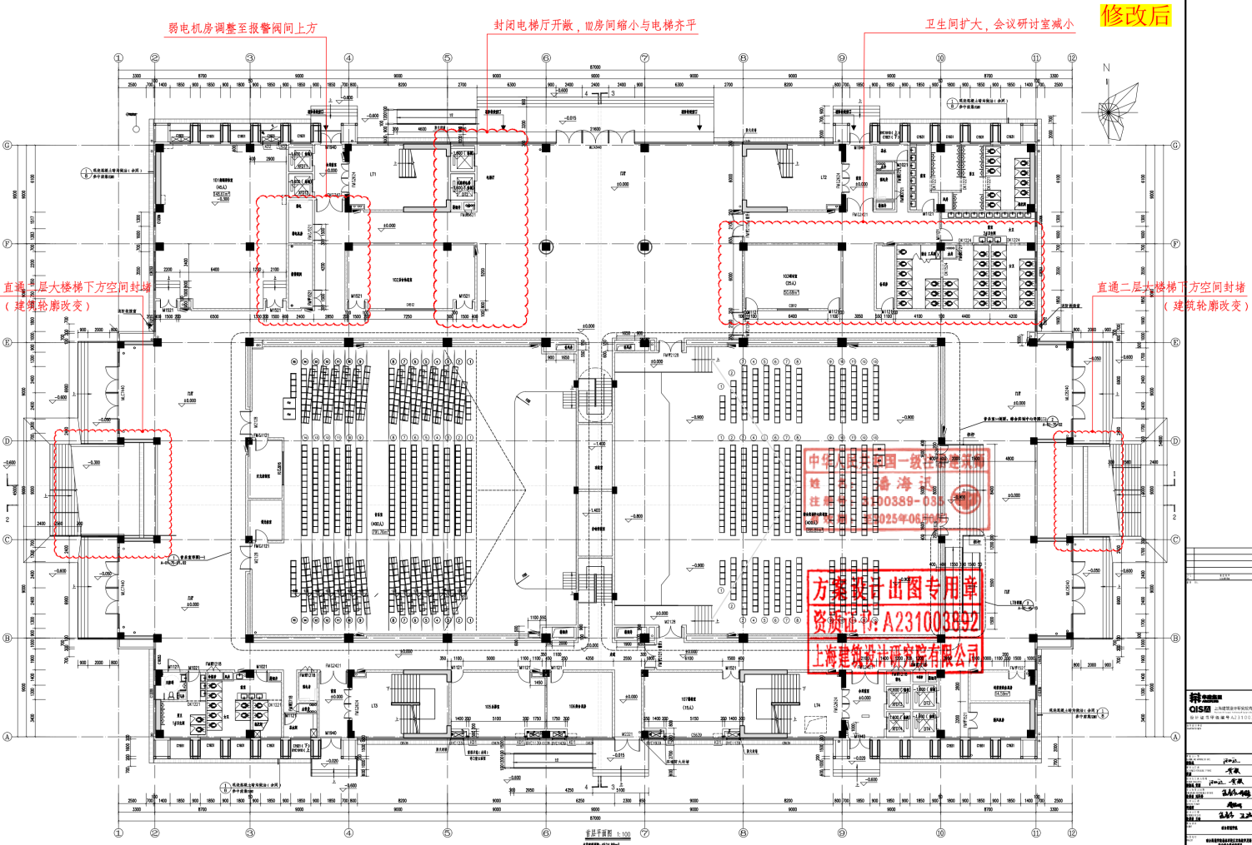
《琼台师范学院桂林洋校区实践教学及师生综合楼建设项目》规划设计方案变更公示
根据项目建设工程实施需要，拟对“琼台师范学院桂林洋校区实践教学及师生活动综合楼”规划设计方案进行变更。此次规划设计变更的主要内容如下：
一、指标变更
1.总建筑占地面积由4524.88㎡变更为4701.24㎡（增加了
176.36㎡）。建筑密度由45.13%变更为46.89%（增加了1.76%）。
2. 各项具体指标详总平面方案。
二、建筑单体平面变更
1. 建筑首层平面变更。
2. 具体详见各层平面图。
原方案
注：具体变更内容详见网站。
变更方案

